Slide 1


Slide 2

Departamento de Administração e Serviços – DAS
Diretor: Jeferson Nery Torres

Slide 3
PDCA - DAS
Planejar
Todas as aquisições de materiais permanentes e de consumo.
Executar
Todas os serviços de comunicação, transporte, limpeza e segurança.
Verificar
O acompanhamento da execução das rotinas.
Atuar
Preventivamente e Corretivamente.

Slide 4
ESTRUTURA ORGANIZACIONAL
DSG
Greice Mokarzel
DICOM
Raimundo Nunes
DAS
DALM
Rafael Miranda
DIPAT
Renato Flores
STRAN
Etiane Ferreira
GECOM
Priscila Belém

Slide 5

OBRIGADO!

Slide 6


Slide 7
DIVISÃO DE SERVIÇOS GERAIS - DSG/DAS/SESPA
Gerência: Greice Mokarzel

Slide 8
MISSÃO
Instruir, acompanhar e fiscalizar com efetividade para o fiel cumprimento das obrigações assumidas entre as partes.
Promover a melhor instrução dos contratos
OBJETIVOS
Garantir a qualidade do objeto do contrato
Fiscalizar com eficiência

Slide 9
TÓPICOS
- Prazos e comunicação interna enviada aos fiscais.
- Manifestações encaminhadas nas declarações e tramites tomados pela DSG.
- O que é a declaração de prestação de serviços? a sua importância e da Nota Fiscal atestadas.
- Orientações acerca da solicitação de aditivos contratuais de limpeza e vigilância.
- A importância de a regional informar quando houver mudanças de endereço.
-A importância da atividade desempenhada pelo Fiscal de Contrato para a DSG e considerações finais.

Slide 10
PRAZOS
Memorando Circular N.º05/2021 - SAGA 17/02/2021.
As Diretorias, Divisões, Coordenações, Grupos Técnicos, Grupos de Trabalho, Gerências e Centros Regionais de Saúde.
“Os fiscais de contrato terão até o dia 05 de cada mês para apresentar as notas fiscais/faturas e os demais documentos inerentes à instrução para o pagamento, a fim de que até o 12º dia útil do mês todos os pagamentos do mês anterior tenham sido efetuados ou integralmente instruídos e aptos para pagamento, sob pena de, não o fazendo, serem adotadas por este gestor as medidas necessárias à eventual responsabilização pela inviabilização do pagamento das despesas em tempo hábil.”
Comunicação N.º 113/2021 – DSG/DAS/SESPA 06/07/2021
“Solicitação para que os fiscais de contrato se manifestem no prazo de 24(vinte e quatro)horas e retorne a esta DSG informando por que não ter cumprido com o item disposto no memorando circular remetido pela SAGA.”

Slide 11
Manifestações encaminhadas nas declarações e tramites tomados pela DSG
Manifestação encaminhada pelo CRS/hrs para DSG
A empresa esta cumprindo com o objeto do contrato?
É IMPORTANTE RESSALTAR QUE TODAS AS MANIFESTAÇÕES ENCAMINHADAS NO CASO DE RECLAMAÇÕES E INSATISFAÇÕES COM A PRESTAÇÃO DE SERVIÇOS SÃO GERADOS PROCESSOS A PARTE DO TRÂMITE DE PAGAMENTO PARA QUE SEJA FORMALIZADO DIRETAMENTE AO GT CC.
NÃO
SIM
ENVIO DO FEEDBACK POSITIVO PARA A EMPRESA
NOTIFICAÇÃO PARA A EMPRESA POR MEIO DE OFICIO

Slide 12
O que é a declaração de prestação de serviços? A sua importância e da Nota Fiscal atestadas
É a documentação encaminhada mensalmente junto com a nota fiscal, que tem como principal objetivo o fiscal do contrato comunicar a esta Divisão se o objeto do contrato esta sendo cumprido e de que forma estão sendo executados os serviços, fornecidos os materiais/equipamentos necessários para a prestação/realização dos serviços.
Dá subsídios caso exista a necessidade de notificar a respectiva empresa ou em outros casos solicitar a rescisão contratual.
É importante destacar a necessidade de uma boa resolução na imagem para leitura de QR CODE da NF que será encaminhado ao DSG, com a utilização do aplicativo CAMSCANNER.

Slide 13
Orientações acerca da solicitação de aditivos contratuais de limpeza e vigilância c.i n.º 150 DSG/DAS/SESPA
VALIDAR SOLICITAÇÃO
DEPARTAMENTO DE ADMINISTRAÇÃO E SERVIÇOS - DAS
SOLICITAÇÃO INICIAL
CRS/HRS
SAGA
DECLINAR
SOLICITAÇÃO
DIVISÃO DE SERVIÇOS GERAIS – DSG PARA PROSSEGUIMENTO PROCESSUAL E TRAMITAÇÃO ENTRE OS DEMAIS SETORES
RETORNO AO CRS/HRS

Slide 14
A IMPORTANCIA DA REGIONAL/HOSPITAL INFORMAR QUANDO HOUVER MUDANÇAS DE ENDEREÇO.
FORMALIZAR EM TERMO ADITIVO
CONTROLE DE DADOS PARA A DSG
EVITAR IMPRECISÕES NO CONTRATO

Slide 15
A importância da atividade desempenhada pelo Fiscal de Contrato para a DSG e considerações finais.
O principal objetivo é deixar explanado a importância do trabalho que cada fiscal de contrato desempenha para esta Divisão, e expor aos fiscais a necessidade da celeridade no atendimento das solicitações que são feitas por esta DSG para cada regional/hospital.
Importante lembrar que cada documentação, nota fiscal, declaração, manifestação etc, que são encaminhadas passam por um processo de analise e são devidamente encaminhadas, seja a empresa solicitando que se manifeste, ou à Diretoria de Administração e Serviços para que siga o devido tramite dentro da Secretaria de Saúde.
Reforçar a importância do papel do fiscal de contrato para exercer o acompanhamento e a fiscalização da execução contratual e de suma importância para evitar eventuais vícios, irregularidades ou baixa qualidade dos serviços prestados pela contratada e propor uma melhor prestação de serviços aos Centros Regionais e Hospitais Regionais de Saúde.

Slide 16
CONTATOS DSG/DAS/SESPA
E-MAIL:
dsgsespa2013@gmail.com
N° de Telefone:
Fixo: 4006-4380/4381
Funcional: (91)97400-8617
PAE: DSG SP02

Slide 18
Divisão de Comunicação – DICOM/DAS/SESPA
Gerência: Raimundo Paula Nunes

Slide 19

SEÇÃO DE PROTOCOLO GERAL DA SESPA
1 - ATRIBUIÇÕES
Atendimento de clientes internos ou externos;
Receber e protocolar documentos em geral, presencial ou por e-mail;
Informar o andamento de processos;
Digitalizar, Cadastrar ou Converter documento físico em eletrônico;
Cadastramento e manutenção de usuários no PAE;
Orientação/treinamento de usuários no PA;
Criação/ Manutenção do Organograma da SESPA;
Orientação aos servidores do órgão sobre tratamento de documento e utilização do Sistema ;

Slide 20
SEÇÃO DE PROTOCOLO GERAL DA SESPA
2 - PAE
O Decreto nº 2.176 de 12 de setembro de 2018, em que o Governo do Estado do Pará instituiu o Processo Administrativo Eletrônico - PAE, ferramenta que dentre seus objetivos visa a criação, gerenciamento e tramitação de documentos eletrônicos que atende aos órgãos do Estado do Pará;
Em julho de 2020 após CI determinação do Dr. Ariel este setor de protocolo efetuou a digitalização e conversão de processos físicos em eletrônicos desta SESPA . E até setembro de 2021 foram convertidos em eletrônico 717 protocolos sendo q dentro deles milhares de páginas.
No mês de agosto de 2021, a SESPA cadastrou apenas 4 processos físicos e até a data de 29 de setembro de 2021, apenas 1 processos físico foi cadastrado.

Slide 21
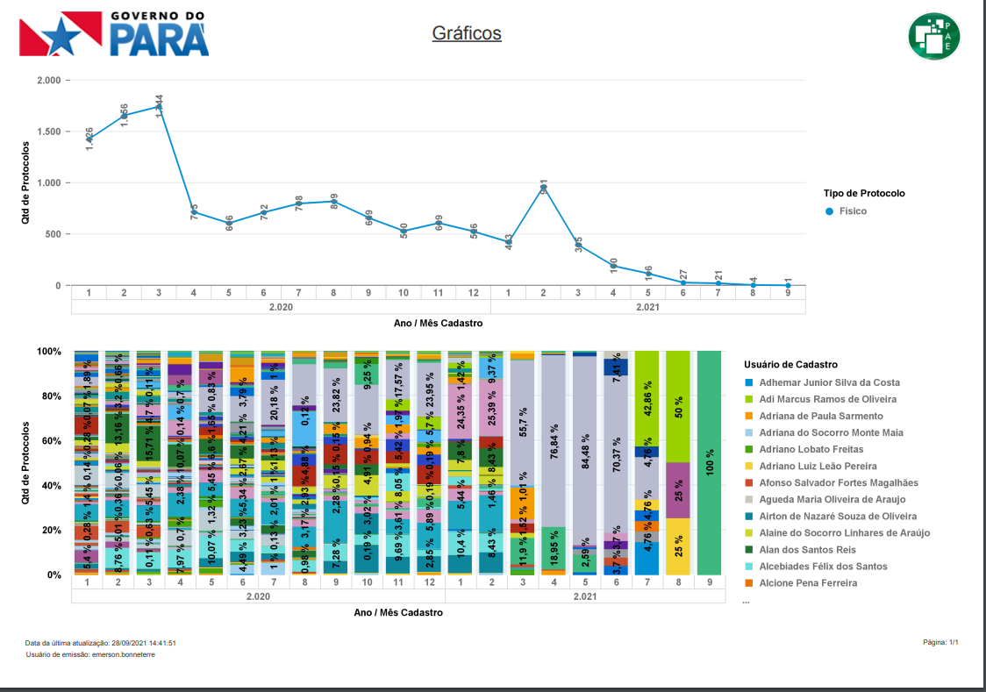

Slide 22
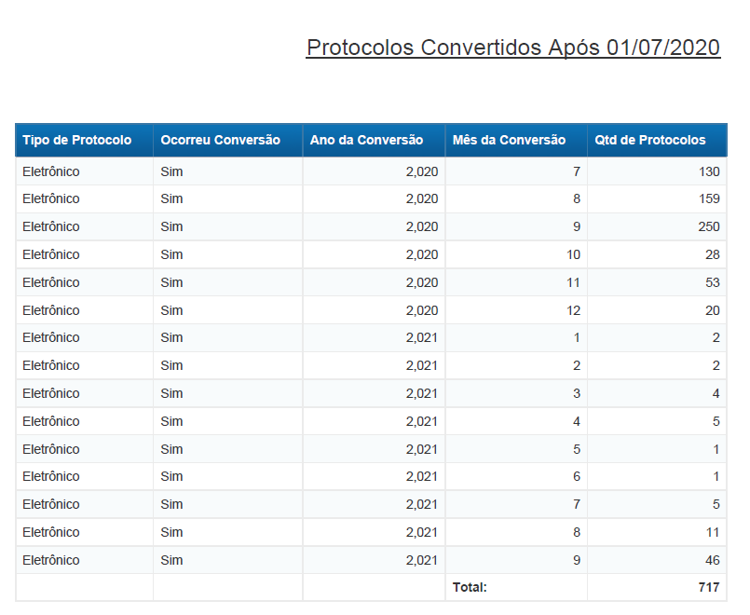

Slide 23
SEÇÃO DE PROTOCOLO GERAL DA SESPA
3 - CONSIDERAÇÕES FINAIS
O Protocolo de processos eletrônicos proporcionou agilidade e transparência nos processos e amadureceu, tornando-se cada vez mais eficiente e eficaz, sobretudo sua relevância, no momento da pandemia do COVID 19.
Reiteramos que todos os processos externos ou internos devem ser cadastrados no PAE sobretudo por serem auditados pelos órgão fiscalizadores do Estado. E os principais processos auditados são as Diárias e Passagens.
Contato para informações: (91) 4006-4214/4216
Institucional do Protocolo: (91) 7400-8545
E-mail: protocolo@sespa.pa.gov.br
Ana Bandeira
Gestora do PAE / SESPA

Slide 24
A Divisão de Comunicação gerencia 07 contratos sendo: Correios, Imprensa Oficial, Telefonia (Fixa e Móvel), Impressão, Digitalização e Reprografia e Manutenção de Rede de Telefonia Interna.
* Protocolo e Arquivo Central.

Slide 25
I - CORREIOS (SEDEX, TELEGRAMA, PAC e MALOTE)
O Serviço de postagem via SEDEX é utilizado pela instituição no envio de cartas e encomendas com capacidade de até 15 Kg, abrangendo a região metropolitana em âmbito regional e por todo território nacional.
O Serviço de Malote abrange todos os Centros Regionais e Hospitais Regionais através do envio e recebimento de documentações físicas como: cartazes, laminas para testes laboratoriais, folders, documento diversos, Ofícios e Memorandos.
Serviço de envio e recebimento de volumes via PAC, abrange o envio e recebimento de encomendas com dimensões e pesos especifico conforme contrato, serviço utilizado como exemplo para transporte de caixas de hipoclorito de sódio para os Centros Regionais.
Serviço de postagem via Telegrama mensagem urgente e confidencial emitida eletronicamente impressa e auto envelopada, utilizado pela instituição em casos específicos e excepcionais.

Slide 26
II - TELEFONIA MÓVEL
Com a disponibilização dos aparelhos celulares as Diretorias, Coordenações e Chefias das instituições, houve uma excelente interatividade entre a gestão proporcionando a resolutividade nas ações de trabalho e na tomada de decisões no âmbito da instituição, gerando desta forma economia com as ligações intragrupo e extra grupo conforme previsto em contrato.
243 Celulares adiqueridos;
10 modem de acesso a internet.

Slide 27
III - TELEFONIA FIXA – STFC - (FIXO)
Com a disponibilização dos aparelhos celulares entre a estrutura organizacional do órgão facilitou a comunicação a nível regional permitindo desta forma economia a instituição com a contenção de gastos em relação as despesas com ligações originadas por linhas fixas;
Destacamos que atualmente possuímos 16 Digitroncos (Centrais telefônicas), sendo 13 na Capital e 03 nas Regionais de Saúde nos municípios;
Acompanhamento mensal do uso dos serviços e acionamento de suporte técnico da empresa prestadora sempre que necessário.

Slide 28
IV - TELEFONIA FIXA (DIRETA)
Contrato com linhas diretas abrangendo todas as Unidades de Belém/Região Metropolitana, Centros Regionais e Hospitais;
As faturas, são atestadas e enviadas para pagamento mensalmente;
Monitoramento dos processos das faturas via sistema PAE.

Slide 29
V - IOE (IMPRENSA OFICIAL DO ESTADO)
Contrato abrange todos os 13 Centros Regionais, ETSUS, LACEN, H.R. Conc. Araguaia, H.R. Salinópolis e H. R. Cametá;
As faturas, são atestadas pelos fiscais das unidades e enviadas para a DICOM/DAS/SESPA para processo de pagamento mensalmente;
Monitoramento dos processos das faturas via sistema PAE.
Temos dificuldade na demora do envio das faturas atestadas para juntada e encaminhamento para pagamento.

Slide 30
VI - ARQUIVO CENTRAL
Devido ao processo de Demolição do prédio do Nível Central na Av. Pres. Pernambuco, onde situava o Arquivo Central da SESPA, houve a necessidade de mudança dos acervos para novo endereço Rua dos Timbiras nº 1827.

Slide 31
VII – CONTATOS PARA INFORMAÇÕES:
4006-4399 – 4394 – 4395 – (Funcional-Administrativo (91) 98400-0257 Nunes)
E-mail: dicom.sespa@yahoo.com.br
PAE: DICOM SP04
Comunicação não é o que você fala, mas o que o outro compreende do que foi dito.
Claudia Belucci

Slide 33
Divisão de Almoxarifado - DAlM/DAS/SESPA
Gerência: Rafael do Nascimento Miranda

Slide 34
Processos do Almoxarifado
Entrada e Saída.
Controle de Estoque
Enviar Nota Empenho aos Fornecedores.
Cobrar e fiscalizar Entregas.
Verificar Qualidade e Validade de Produtos.
Atesto de Notas Fiscais.
Demandas Judiciais.

Slide 35
Atendimento de materiais para Setores
Materiais - EPIs
GAB
Enviar ao
Solicitação no PAE
Autorizo
Setor Requisitante
Materiais de Expediente
DAS
Setor Requisitante
Solicitação no PAE
Enviar ao
Liberação dos Materiais
Autorizo
Solicitação no PAE
OBS: Toda Solicitação que e enviada para a caixa do Almoxarifado direto, devolvemos ao setor solicitante, que seja enviado ao GAB/DAS para Autorizo.
Materiais de Consumo e Impressos
Almoxarifado
Enviar ao

Slide 36
Atendimento de materiais para Setores.
Materiais - EPIs
GAB
Enviar ao
Solicitação no PAE
Autorização
Setor Requisitante
Materiais de Expediente
SAGA
Setor Requisitante
Solicitação no PAE
Autorização
Liberação dos Materiais
Solicitação no PAE
Materiais de Consumo e Impressos
DAS
ALMOXARIFADO
Autorização

Slide 37
Administrativo Almoxarifado
Funcional/Whatspp: 974-008501
Contatos para informações: 4006-4960/4006-4936/4006-4925 E-mail: almoxarifado.sespa@gmail.com

Slide 39
Divisão de Patrimônio - DIPAT/DAS/SESPA
Gerência: Renato Marcelo de Oliveira Flores

Slide 40
SOLICITAÇÃO DE MATERIAL E EQUIPAMENTOS
As solicitações devem seguir o fluxo correto possibilitando maior celeridade.
SAGA DAS DIPAT
Gab. Secr. (SP.01)
SAPS DDRA SAGA DAS DIPAT

Slide 41
A tramitações para requisições, faz-se necessário envio do empenho ao;
Fornecedor recebimento do bem DIPAT Cadastro SISPATWEB Distribuição (Setores e Regionais)

Slide 42
CADASTRO SISPATWEB
Para que haja efetividade na distribuição dos materiais e equipamentos se faz necessário :
Para ao cadastro no SIMAS: Nota fiscal e Empenho e PRD.
Após efetuado o registro no SIMAS o bem automaticamente migrará para o SISPATWEB.

Slide 43
MOVIMENTAÇÃO SISPATWEB
Através do SISPATWEB se faz:
Recebimento;
Devolução (inservível (irrecuperável, recuperável ocioso) esta deve ser feita com o referido laudo técnico;
Baixa
De materiais e equipamentos.

Slide 44
Contatos para informações: 4006-4928 / 4006-4622 4006-4931
91 97400-8534 (funcional / Administrativo DIPAT)
E-mail: dipat.das@gmail.com

Slide 46
SETOR DE TRANSPORTES - STRAN/DAS/SESPA
Gerência: Etiane de Souza Ferreira

Slide 47
1. APRESENTAÇÃO
O setor de transporte gerencia a frota de veículos oficiais e locados da SESPA;
Dos veículos locados: 24 (vinte e quatro) tipo DUSTER, 36 (trinta e seis) tipo S10 de cor branca, 26 (vinte e seis) tipo S10 de cor cinza, 04 (quatro) vans de 15 lugares e 05 (cinco) caminhões baú;
Dos oficiais há variados veículos, embarcações e geradores de propriedade da Secretaria e gerenciado por este setor;
Todos os veículos são monitoráveis e rastreáveis;

Slide 48
Auditagem das prestações de contas de combustível;
Análise técnica e fiscalização dos pedidos de cota extra de combustível;
Monitoramento da frota;
Gerenciamento e fiscalização das manutenções de veículos;
Fiscalização dos contratos de interesse do setor seja de locação de veículo ou de gerenciamento de frota;

Slide 49
2. GERENCIAMENTO DE FROTA - COMBUSTÍVEL
Cota fixa mensal de abastecimento
Cota Extra de abastecimento
Valor limite de abastecimento (Região Metropolitana)
- Diesel R$ 5,20 ; Gasolina R$ 6,50
Inclusão de veículos para ações
Prestação de Contas
Bloqueio e desbloqueio
Infrações de Trânsito

Slide 50
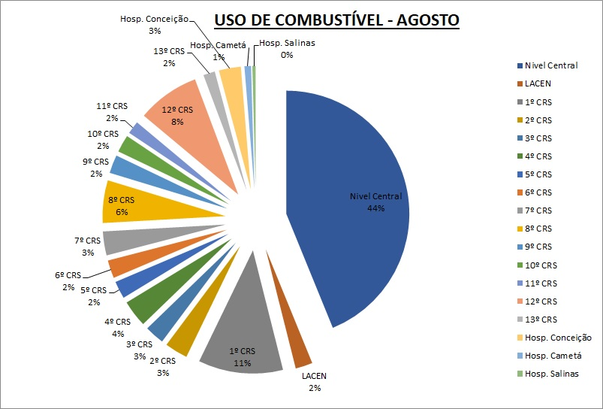

Slide 51
3. MANUTENÇÃO
Procedimento para solicitação
Revisão
Auditagem e análise técnicas dos orçamentos
Sinistros - procedimento
Da responsabilização do condutor
Veículos Inservíveis

Slide 52
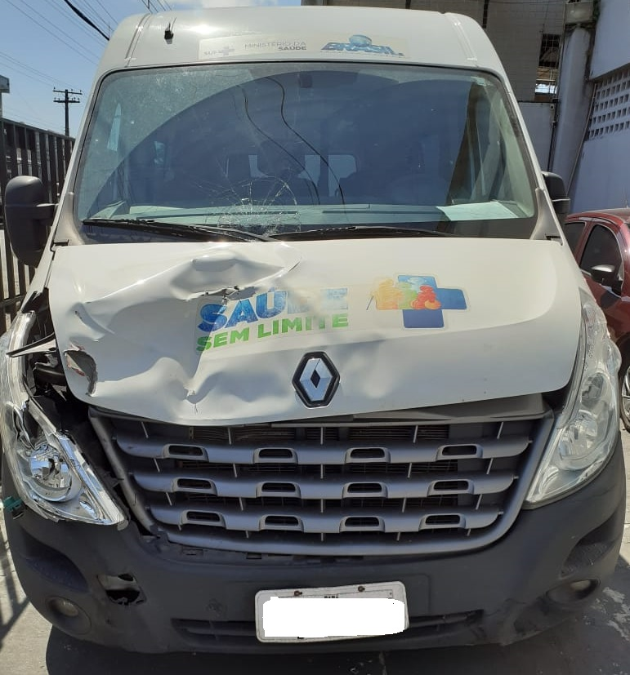
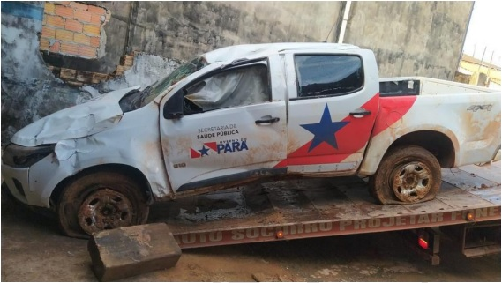
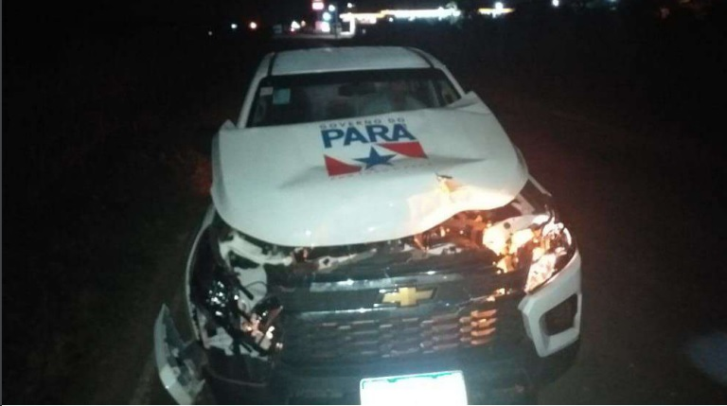

VEÍCULOS QUE SOFRERAM SINISTRO

Slide 53
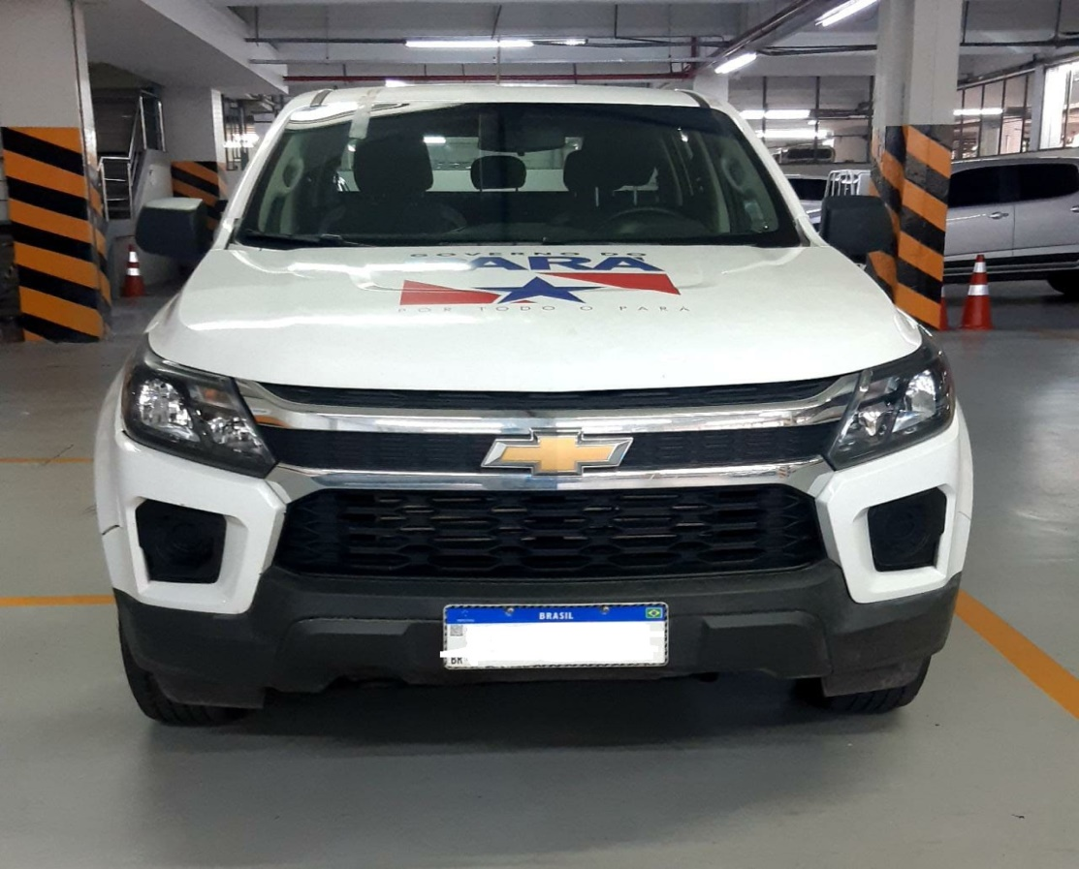
VEÍCULO QUE SOFREU SINISTRO X RECUPERADO
X
ANTES
DEPOIS

Slide 54
4. CONSIDERAÇÕES FINAIS
Qualquer eventualidade o setor de transporte sempre estar disponível para atender.
Estamos à disposição em caso de orientação ou treinamento sobre algum procedimento específico.
Temos a missão de atender com eficiência e qualidade as demandas de transporte de toda a Secretaria.
Informações: 4006-4261 – 4006-4217 - E-mail: transportes@sespa.pa.gov.br

Slide 55
O Objetivo maior do transporte é criar meios para unificar as informações, transportar pessoas e materiais para o bem da população do Pará e, assim, fazer com que todas as regionais trilhem um só caminho.
“O principal meio de transporte do ser humano é o desejo. O desejo de mudar, de perseverar, de vencer”
Informações: 4006-4261 – 4006-4217 - E-mail: transportes@sespa.pa.gov.br

Slide 57
Gerência de Compras – GECOM/DAS/SESPA
Gerência: Priscila Belém

Slide 58
SETOR REQUISITANTE
SAGA
DAS
GECOM
DAS
Ofício / Memorando
Termo de Referência/Projeto Básico
- Art. 6º, Inc. IX, da Lei Federal 8.666/93
Aprovar TR
- Lei Federal 8.666/93, Art. 2°, § 2º, Inc. I
- Decreto Estadual 534/2020, Art. 14, Inc. II
Encaminha para pesquisa de mercado
Pesquisa de Mercado
- Determina a modalidade licitatória
OBS: Toda Solicitação precisa ser encaminhada para deliberação do ordenador de despesa.

Slide 59
TERMO DE REFERÊNCIA
Lei Federal 8.666/93
Art. 6º, IX (...) § 6º A infringência do disposto neste artigo implica a nulidade dos atos ou contratos realizados e a responsabilidade de quem lhes tenha dado causa.
Acórdão 2.471/2008-TCU-Plenário (...) em geral, os projetos básicos ou termos de referência apresentam muitas desconformidades, o que causa o não atingimento do objetivo das licitações e impossibilita uma gestão contratual que garanta o recebimento dos benefícios que se pretende com a contratação;
Art. 2°, § 2º, Inc. I – Aprovação da autoridade competente

Slide 60
PRINCIPAIS TÓPICOS DO TERMO DE REFERÊNCIA
Exposição de motivos (justificativa para tal aquisição ou contratação)
Caracterização do objeto (a fim de evitar o fracasso e o desperdício de recursos)
Prazo de entrega
Local de entrega
(...)

Slide 61

PESQUISA MERCADOLÓGICA
PESQUISA DE MERCADO
Lei Federal 8.666/93, Art. 43, Inc. IV
IN 73 DE 05/08/2020 do Min. da Economia
IN 002 de 06/11/2018 SEAD/DGL
IN 003 DE 09/11/2018 SEAD/DGL
* Banco Referencial de Preços – SIMAS
Decreto Estadual 1.504 de 26/04/2021
OBS: IN 65 de 07/07/2021 – Art. 23, § 1º da Lei Federal 14.133/21 SEGES/ME
Sistema Integrado de Materiais e Serviços
Mapa Comparativo de Preços

Slide 62
INSTRUÇÕES NORMATIVAS PARA REALIZAÇÃO DE PESQUISA PREÇOS
IN 73 DE 05/08/2020 do Min. da Economia
IN 002 de 06/11/2018 SEAD/DGL
Painel de preços
Contratações similares de outros entes públicos
Pesquisa publicada em mídia especializada, em sítios eletrônicos especializados ou domínio público
Pesquisa direta com fornecedores

Slide 63
FORMALIZAÇÃO DA PESQUISA DE PREÇOS
Informar:
Agente responsável pela cotação;
Fontes consultadas;
Preços coletados;
Cálculo para definição do preço estimado; e,
Método aplicado para a crítica dos valores considerados e desconsiderados (inexequíveis, inconsistentes e excessivamente elevados).

Slide 64
PROPOSTA COMERCIAL - REQUISITOS MÍNIMOS
Razão Social;
CNPJ;
Contatos: endereço, telefone, e-mail, etc.;
Especificação do objeto;
Valores unitários e global;
Prazo de validade da proposta;
Identificação e assinatura do representante legal da empresa.

Slide 65
IN Nº03, de 09 de novembro de 2018 – SEAD
Banco Referencial
CAPÍTULO I
Art. 1º (...) utilização do Banco Referencial de Preços pelos Órgãos e Entidades do Poder Executivo Estadual.
CAPÍTULO III
Art. 3º (...) acrescido de 20% (vinte por cento), é o valor máximo admitido para a compra ou contratação executada pelo órgão ou entidade integrante do SIMAS, inclusive para o grupo de itens de medicamentos desde que os valores finais não excedam o teto fixado na Câmara de Regulação do Mercado de Medicamentos – CMED da ANVISA.
CAPÍTULO IV
Art. 4º, inciso I
O percentual é estabelecido para valores com registro nos últimos 180 dias.

Slide 66
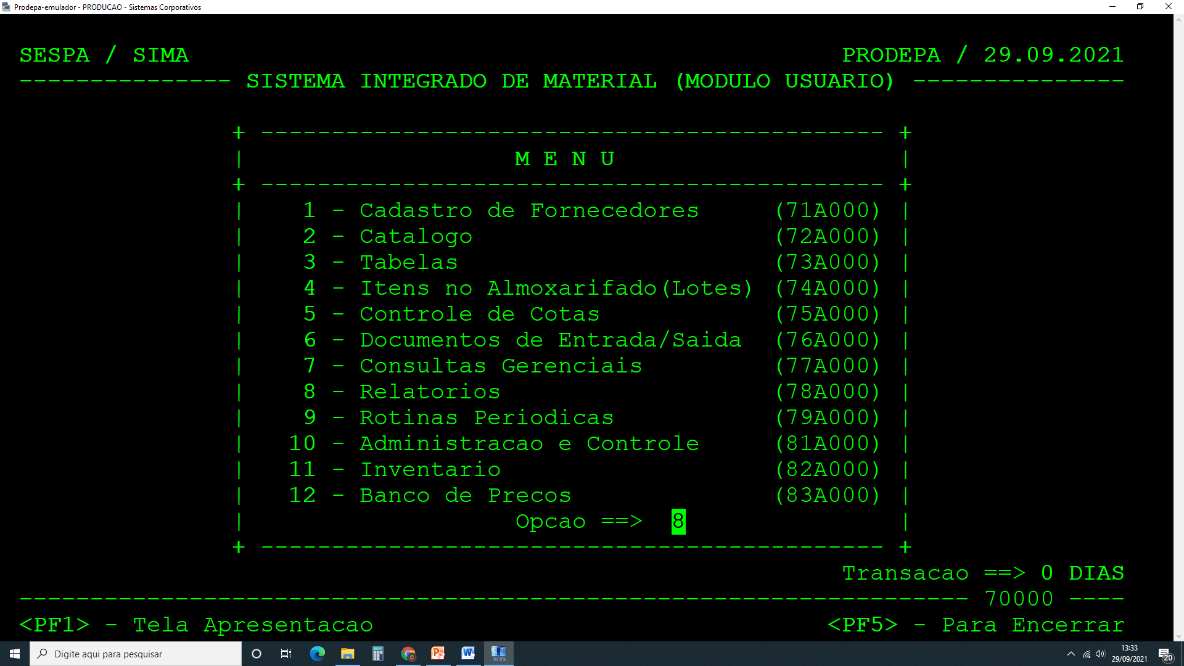
SISTEMA INTEGRADO DE MATERIAL E SERVIÇOS - SIMAS

Slide 67
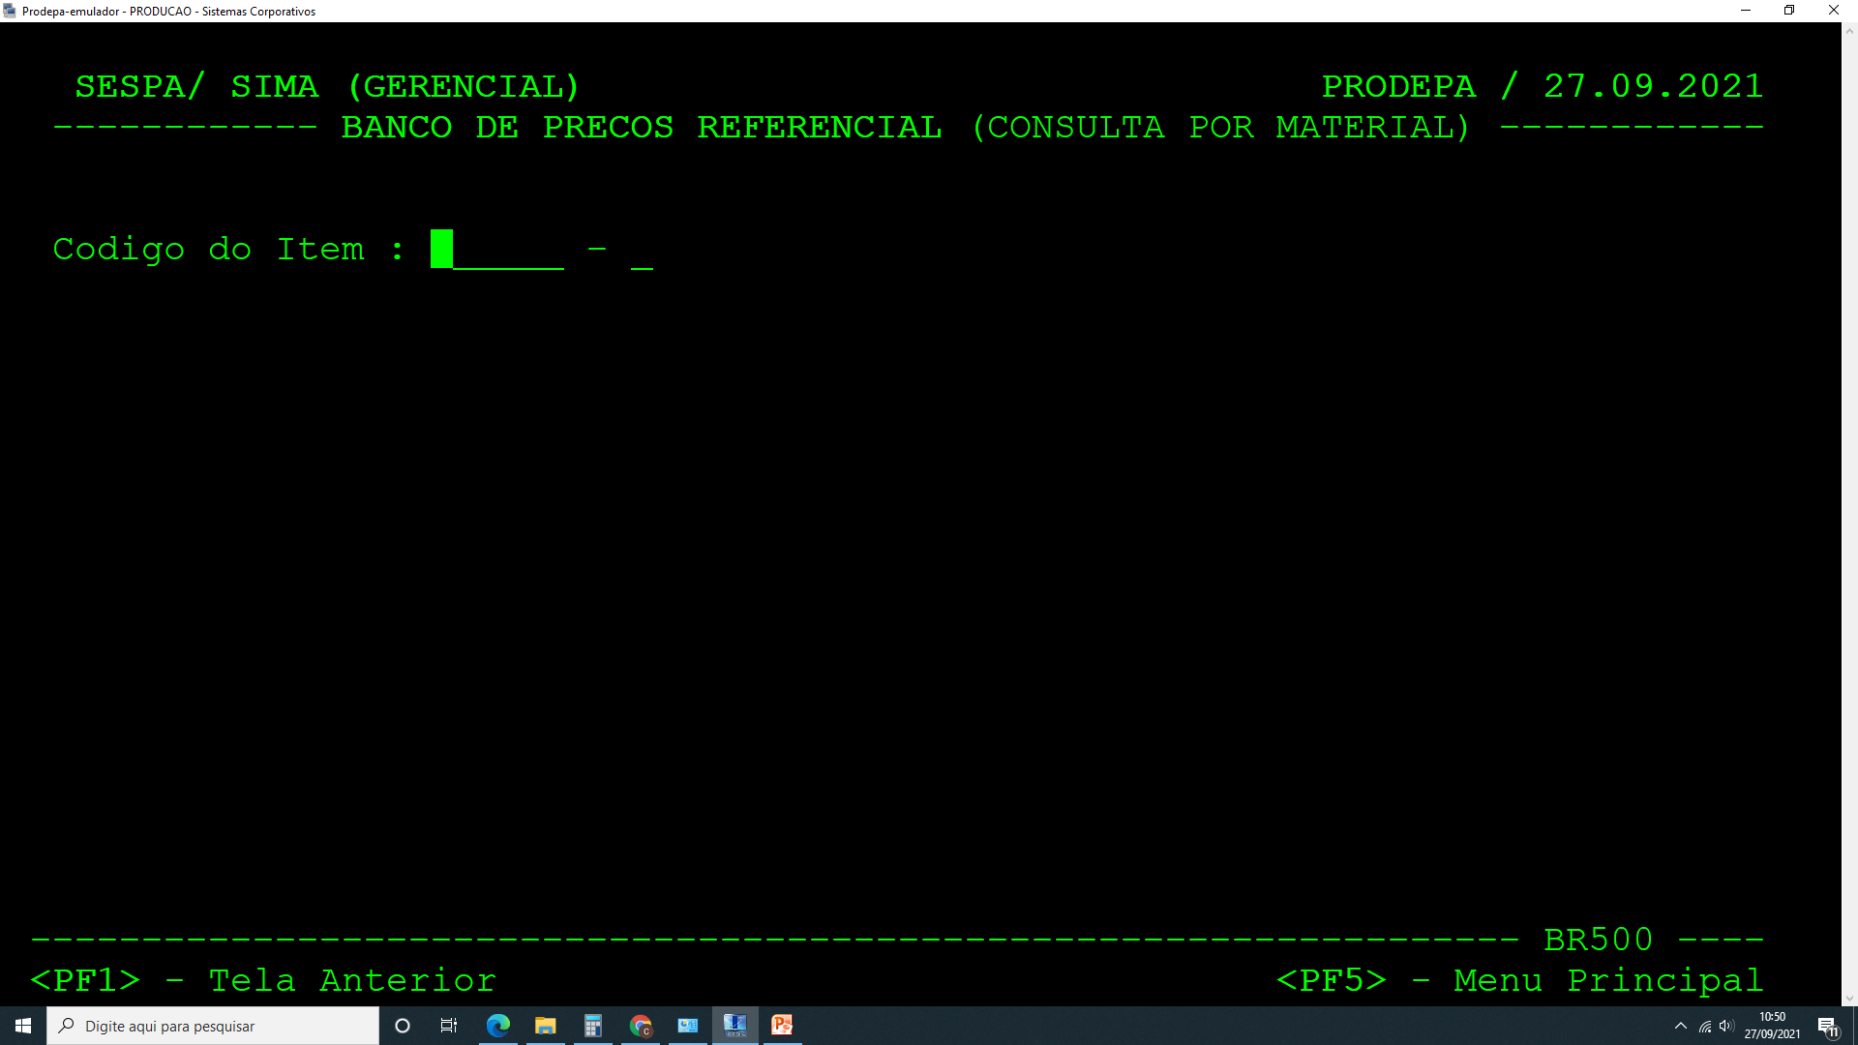
Banco Referencial

Slide 68
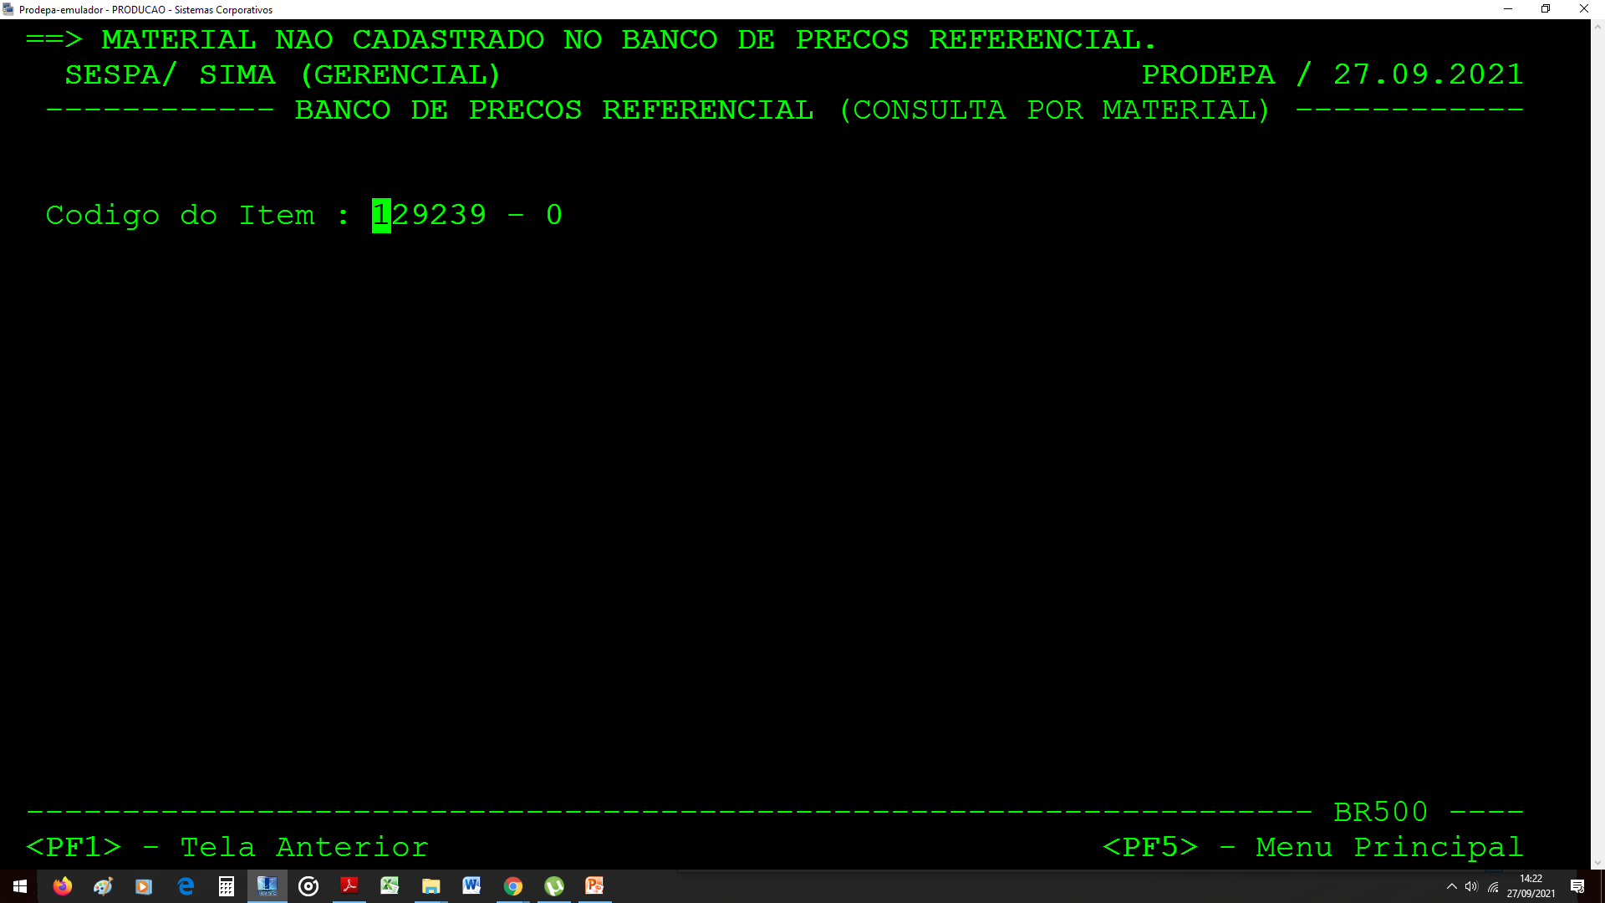
Banco Referencial

Slide 69
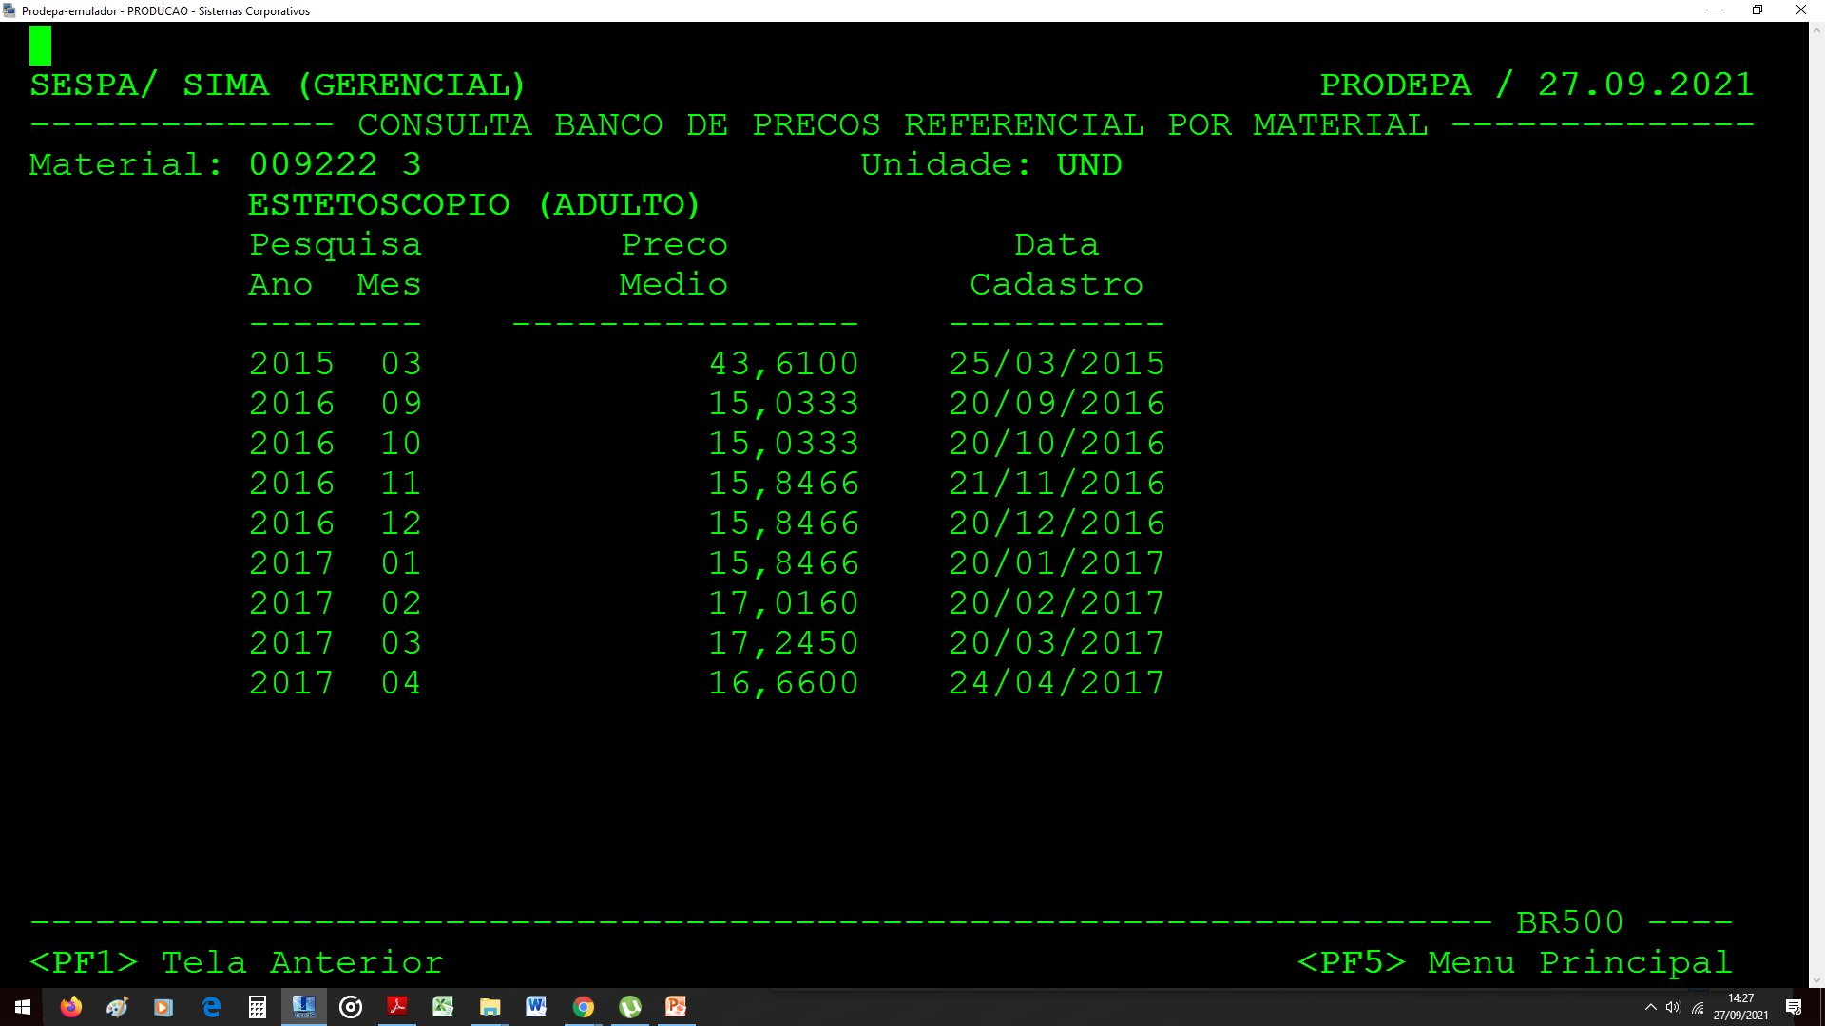
Banco Referencial

Slide 70
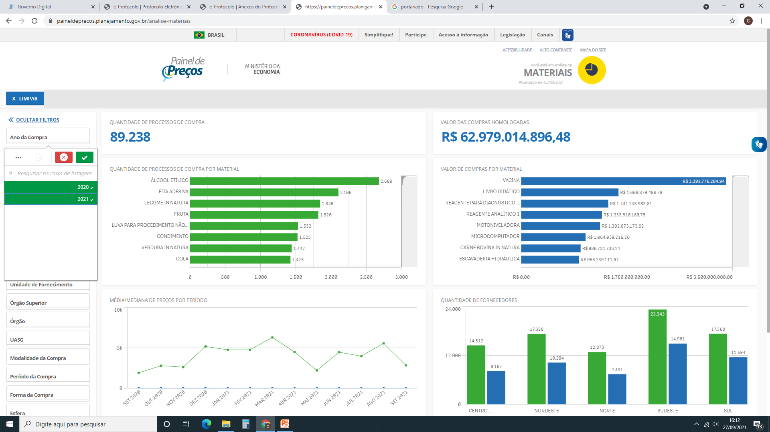
Painel de Preços

Slide 71
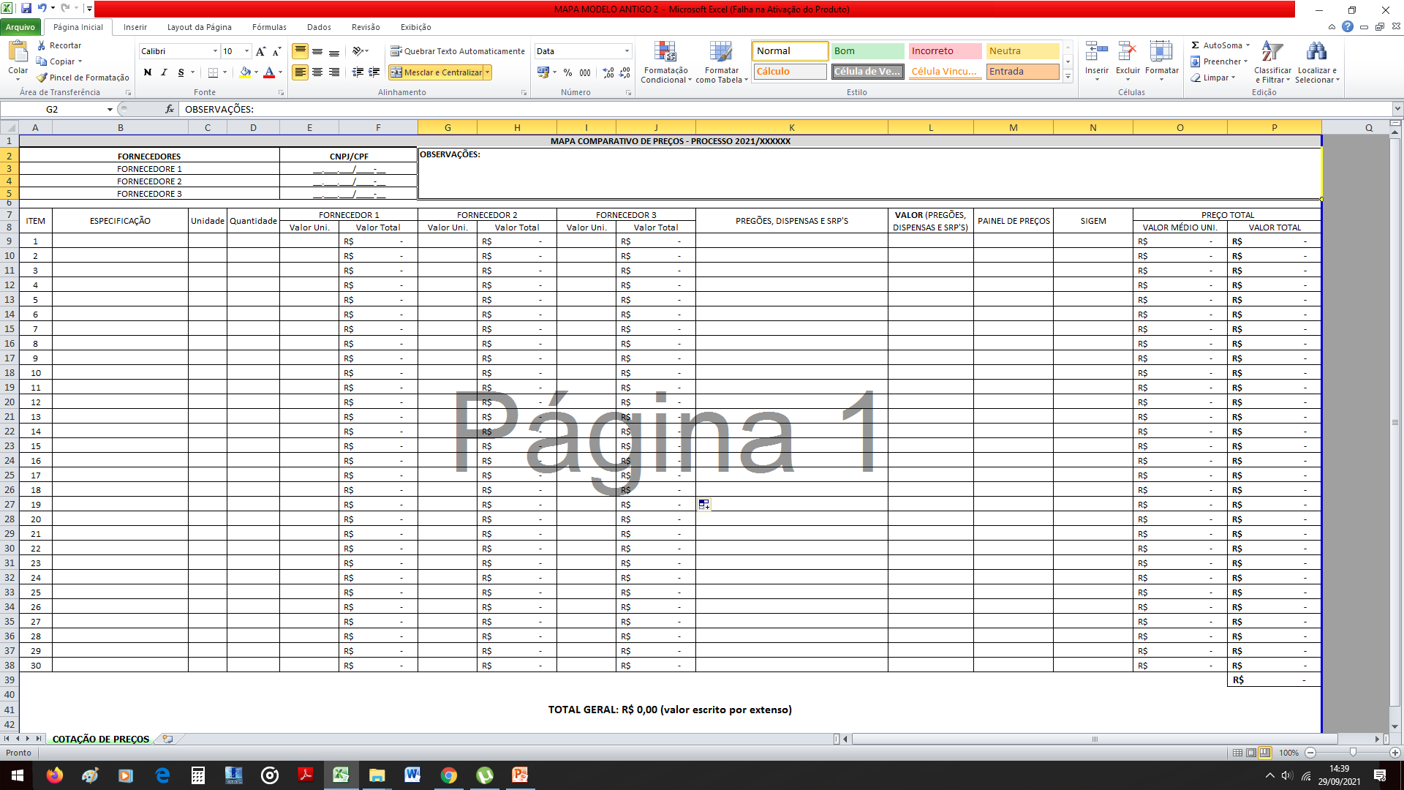
Mapa Comparativo de Preços

Slide 72
COTAÇÃO ELETRÔNICA
Decreto Estadual 2.168/2010 – alterado pelo Decreto Estadual 856/2020
Valores dispensáveis por Cotação Eletrônica
Material de R$ 881,00 até R$ 17.600,00
Serviços de R$ 1.651,00 até R$ 33.000,00
Excepcionalidades: CARACTERIZAÇÃO DA SITUAÇÃO EMERGENCIAL OU CALAMITOSA. (Despesas enquadradas no inc. IV, art. 24, da Lei nº 8.666, de 1993)

Slide 73
COTAÇÃO ELETRÔNICA
COTAÇÃO ELETRÔNICA
Decreto Estadual 2.168/2010 – alterado pelo Decreto Estadual 856/2020
- Material de R$ 881,00 até R$ 17.600,00
- Serviços de R$ 1.651,00 até R$ 33.000,00
-
Elaborar minuta de edital (Análise e parecer jurídico)
Publicar edital nas plataformas web Banpará e Compras Pará
- Coordenador / Apoio Técnico
- Homologador: Autoridade ou servidor designado portariado

Slide 74
PASSOS
Elaborar minuta de edital (Análise e parecer jurídico)
Publicar edital nas plataformas web Banpará e Compras Pará
Coordenador / Apoio Técnico
Homologador: Autoridade ou servidor designado portariado
*Atividades de desfechos

Slide 75
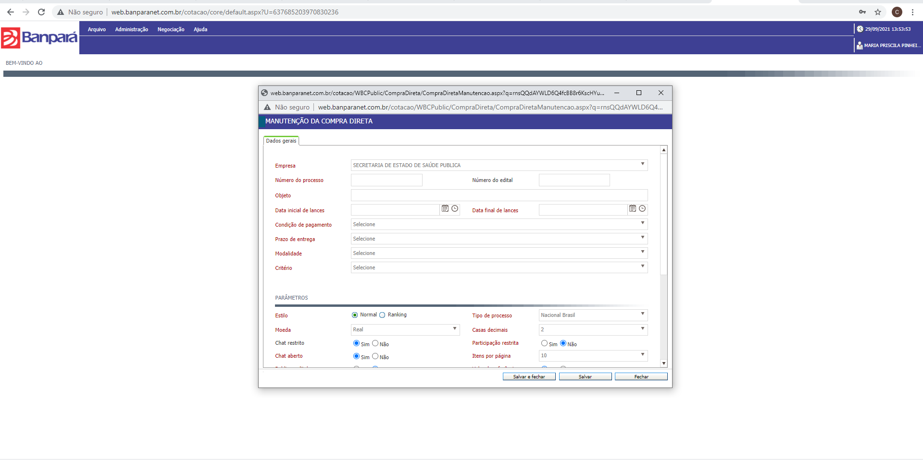
BANPARANET

Slide 76
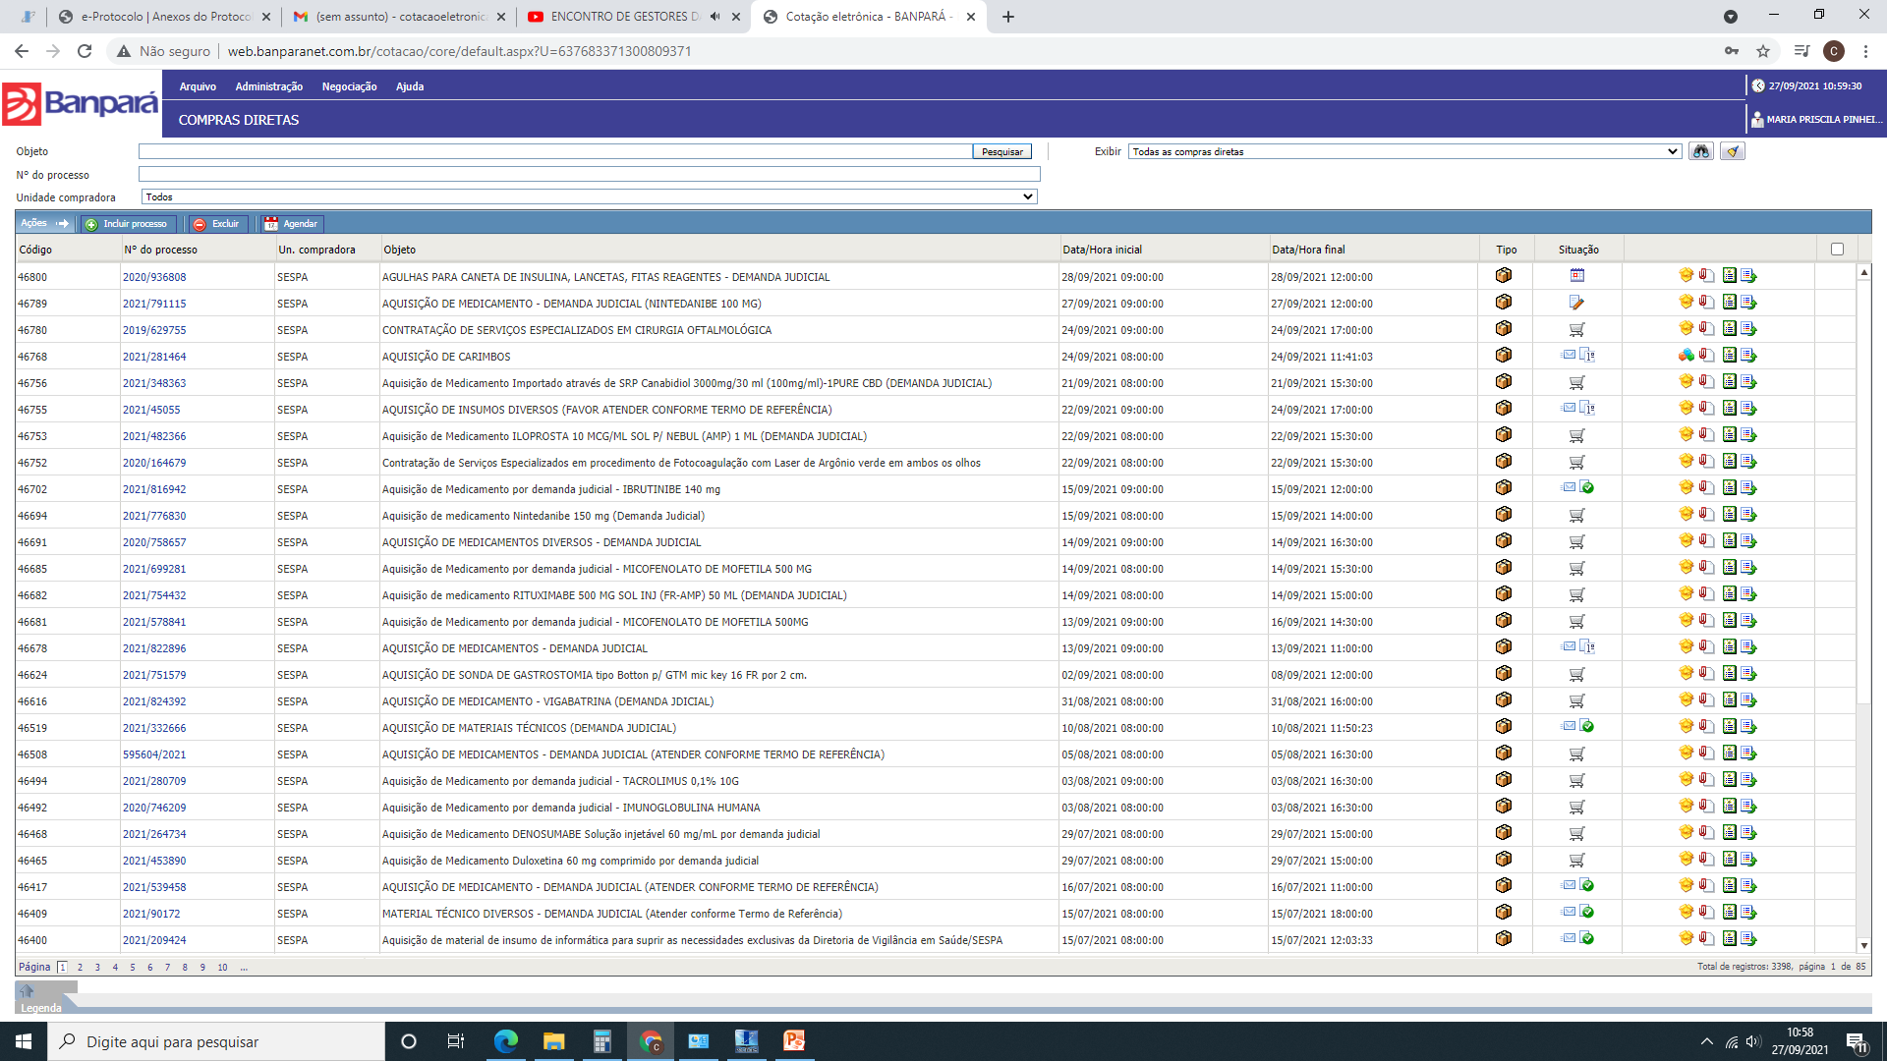
BANPARANET

Slide 77
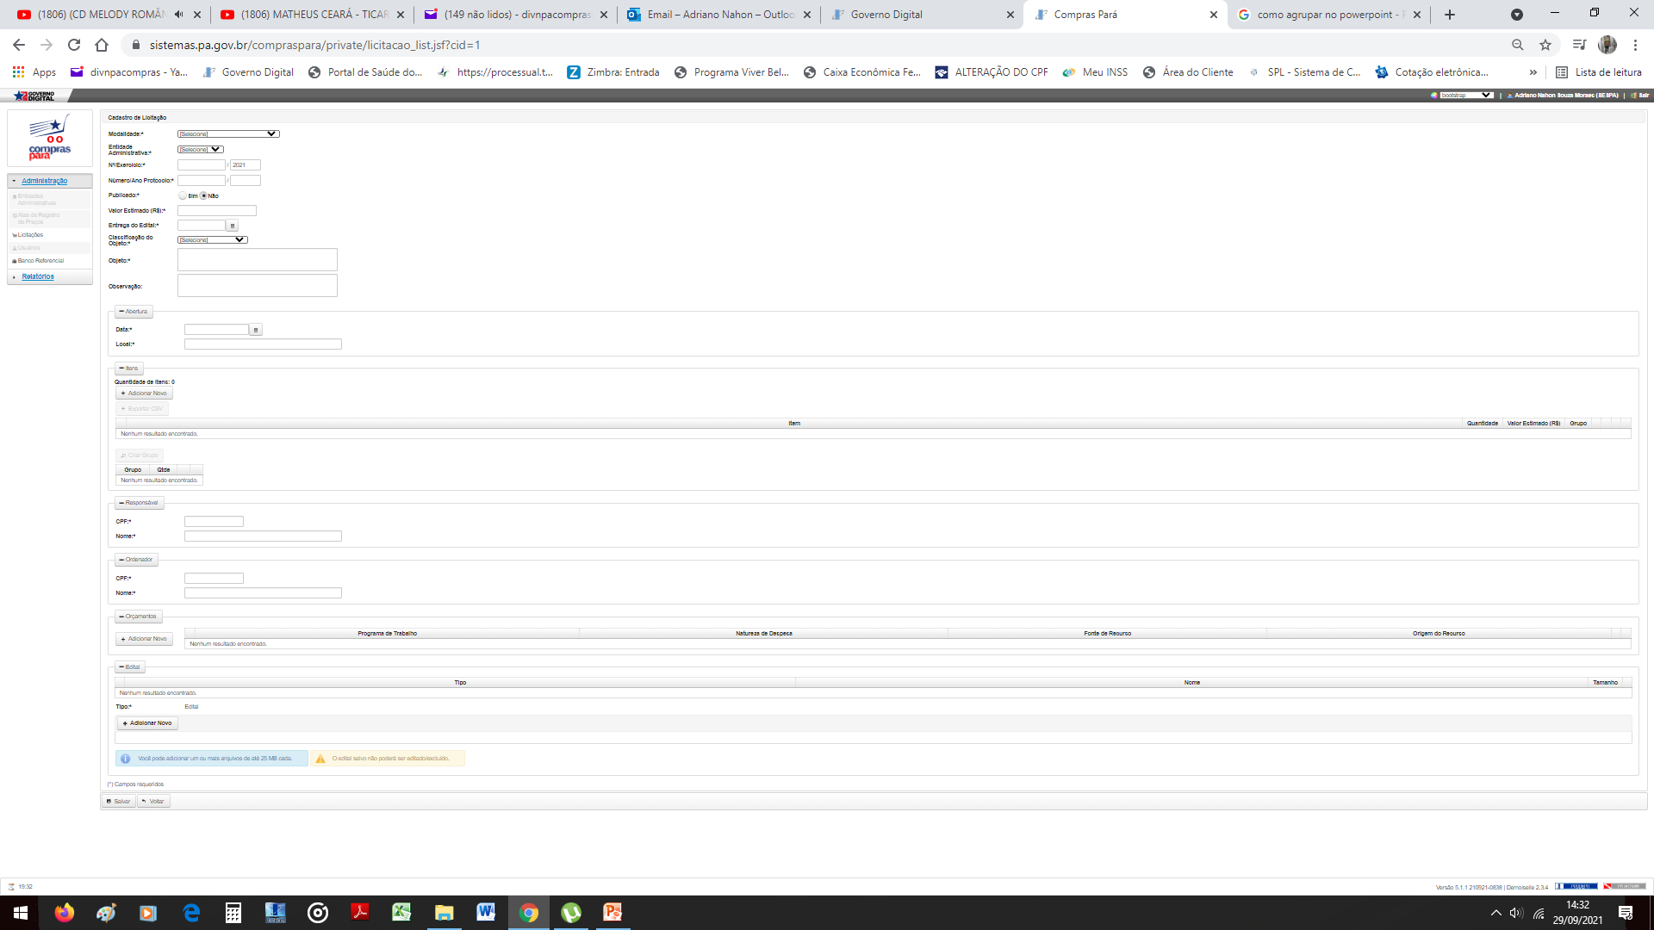
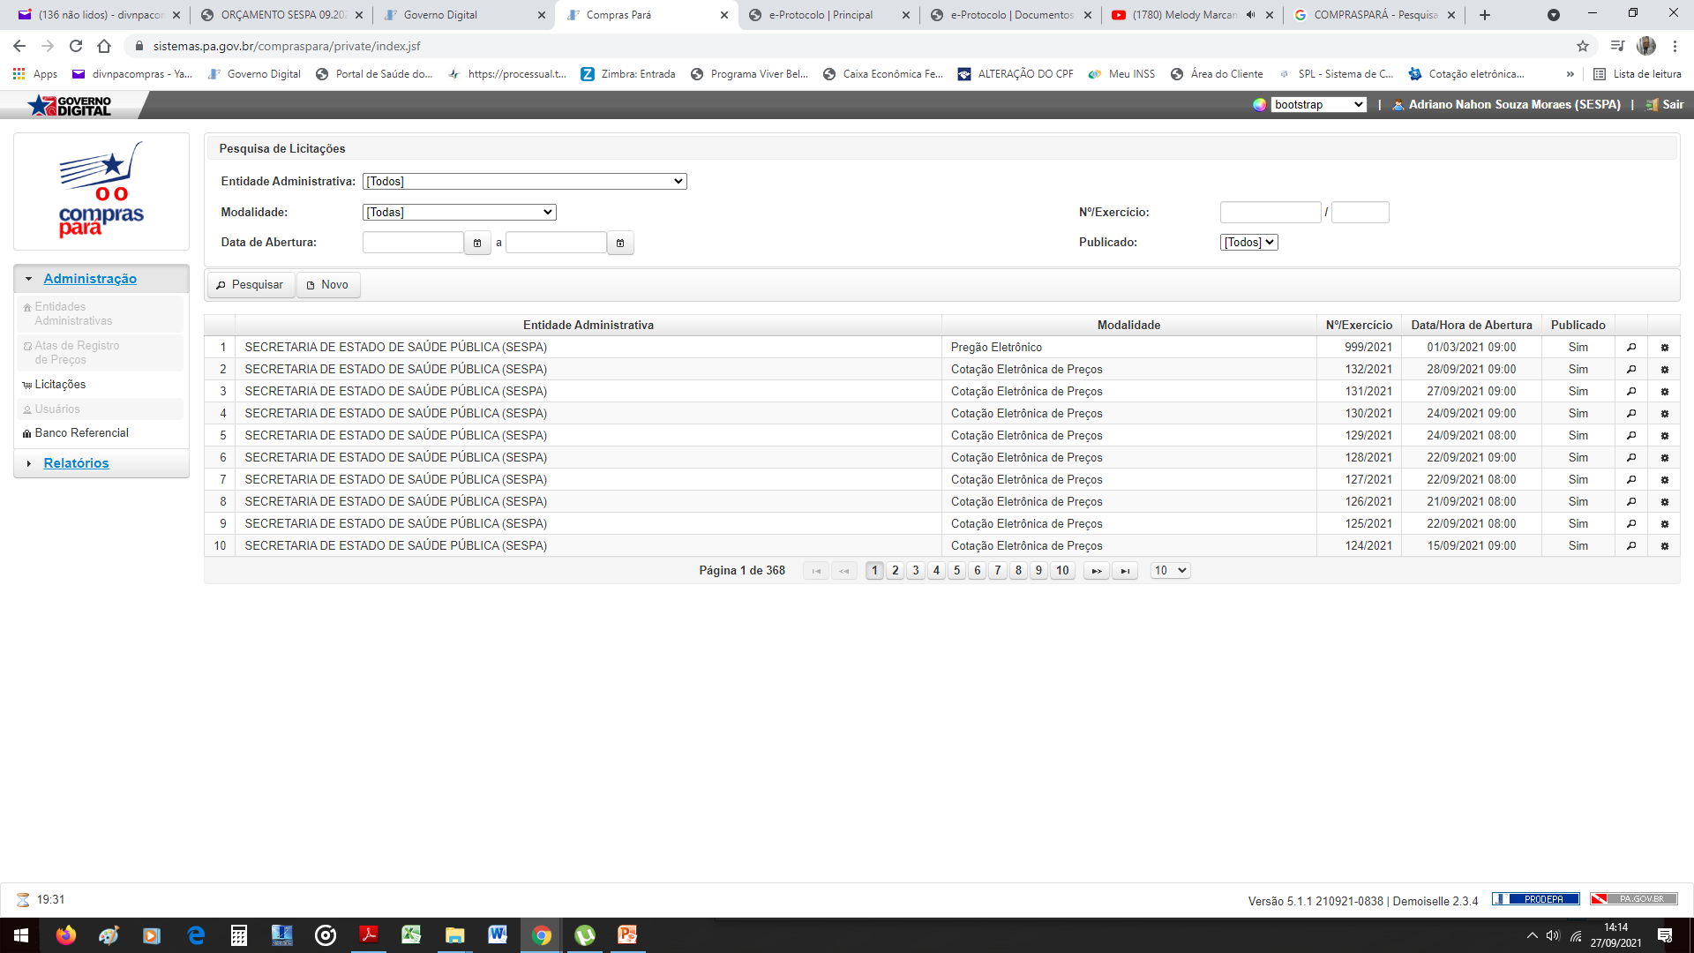
TELA DE LANÇAMENTO NO COMPRASPARA

Slide 78
COMPRASPARÁ

Slide 79
Equipe GECOM
Técnicos de Mercado | Farmacêuticos | Cotação Eletrônica | Coordenação de Compras
Adriano Nahon Souza Moraes | Garibaldi Eduardo Loureiro Parente | Lucirene Neves do Carmo | Priscila Belém
Ana Keila Medeiros dos Santos
Bruno Rogério Moura dos Santos | José do Carmo Fernandes Filho | Franciane dos Santos Lima
Elisa Fonseca Quaresma |  |  | Benedita Chagas de Araújo
Jerdeilse Coelho Matos | Kassyo Gabriel Vilhena
Lene Cristina Rodrigues Freitas
Maria do Remédio Rodrigues dos Santos | Rejane Andréa Bittencourt Anchieta
Poliana Ramos Oliveira
Tiago Benassuly de Souza
Apoio Técnico
Contatos para informações: (91) 4006-4207/4340 - (91) 7400-8614
E-mail: divnpacompras@yahoo.com.br

Slide 80
OBRIGADO!!!

